Slide 1
Bürgerversammlung
Entwicklung des
Naherholungsgebietes Dreiländersee

Slide 2
Tagesordnung
Beweggründe für eine Bürgerversammlung
Präsentation zum aktuellen Sachstand
Tennishalle „Brechter Weg“
Diskussion / Austausch / Vorschläge
Wie geht es weiter?

Slide 3
1. Beweggründe für eine Bürgerversammlung
Beendigung des Erbbaurechtsvertrages
Investorenanfrage
Entscheidung der Politik, öffentlich über eine Planung des Areals zu diskutieren
Ziel:
Aktive Beteiligung aller Interessierten zur Weiterentwicklung des Naherholungsgebietes „Dreiländersee“

Slide 4
2. Präsentation zum aktuellen Sachstand
Gesamtübersicht der Planung
Beschlusslage
umgesetzte Bauabschnitte
ausstehende Bauabschnitte
Maßnahmen Dritter im Umfeld des Dreiländersees

Slide 5
Chronologie
2017: Erstellung eines Nutzungskonzeptes
2018: Fachausschüsse beraten und empfehlen dem Rat die Weiterentwicklung und Umsetzung des Nutzungskonzeptes
2018: Ratsbeschluss zur Weiterentwicklung und Umsetzung der Bauabschnitte 1 bis 4 des Nutzungskonzeptes
2022: Umsetzung der Ausführungsplanungen zum 1. und 2. Bauabschnitt
2022: Der Rat stoppt den Verkauf der ehemaligen Tennishalle
2025: Der Fachausschuss beschließt, aufgrund der Haushaltslage auf die weitere Umsetzung der Bauabschnitte 3 und 4 zu verzichten

Slide 6
Umsetzung Bauabschnitte 1 und 2
Copyright nsp Hannover

Slide 7
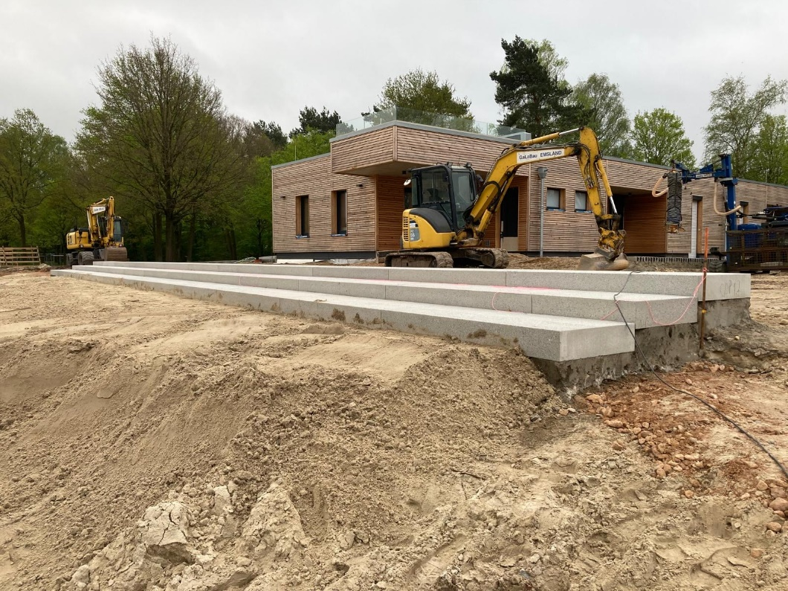
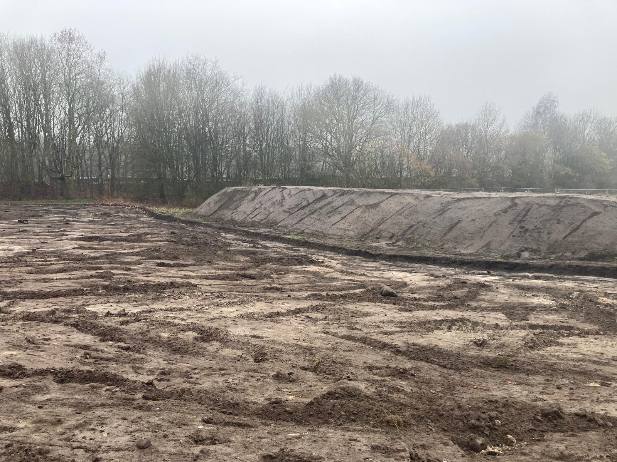
Umsetzung der Bauabschnitte 1 und 2
Fotos: ©Stadt Gronau

Slide 8
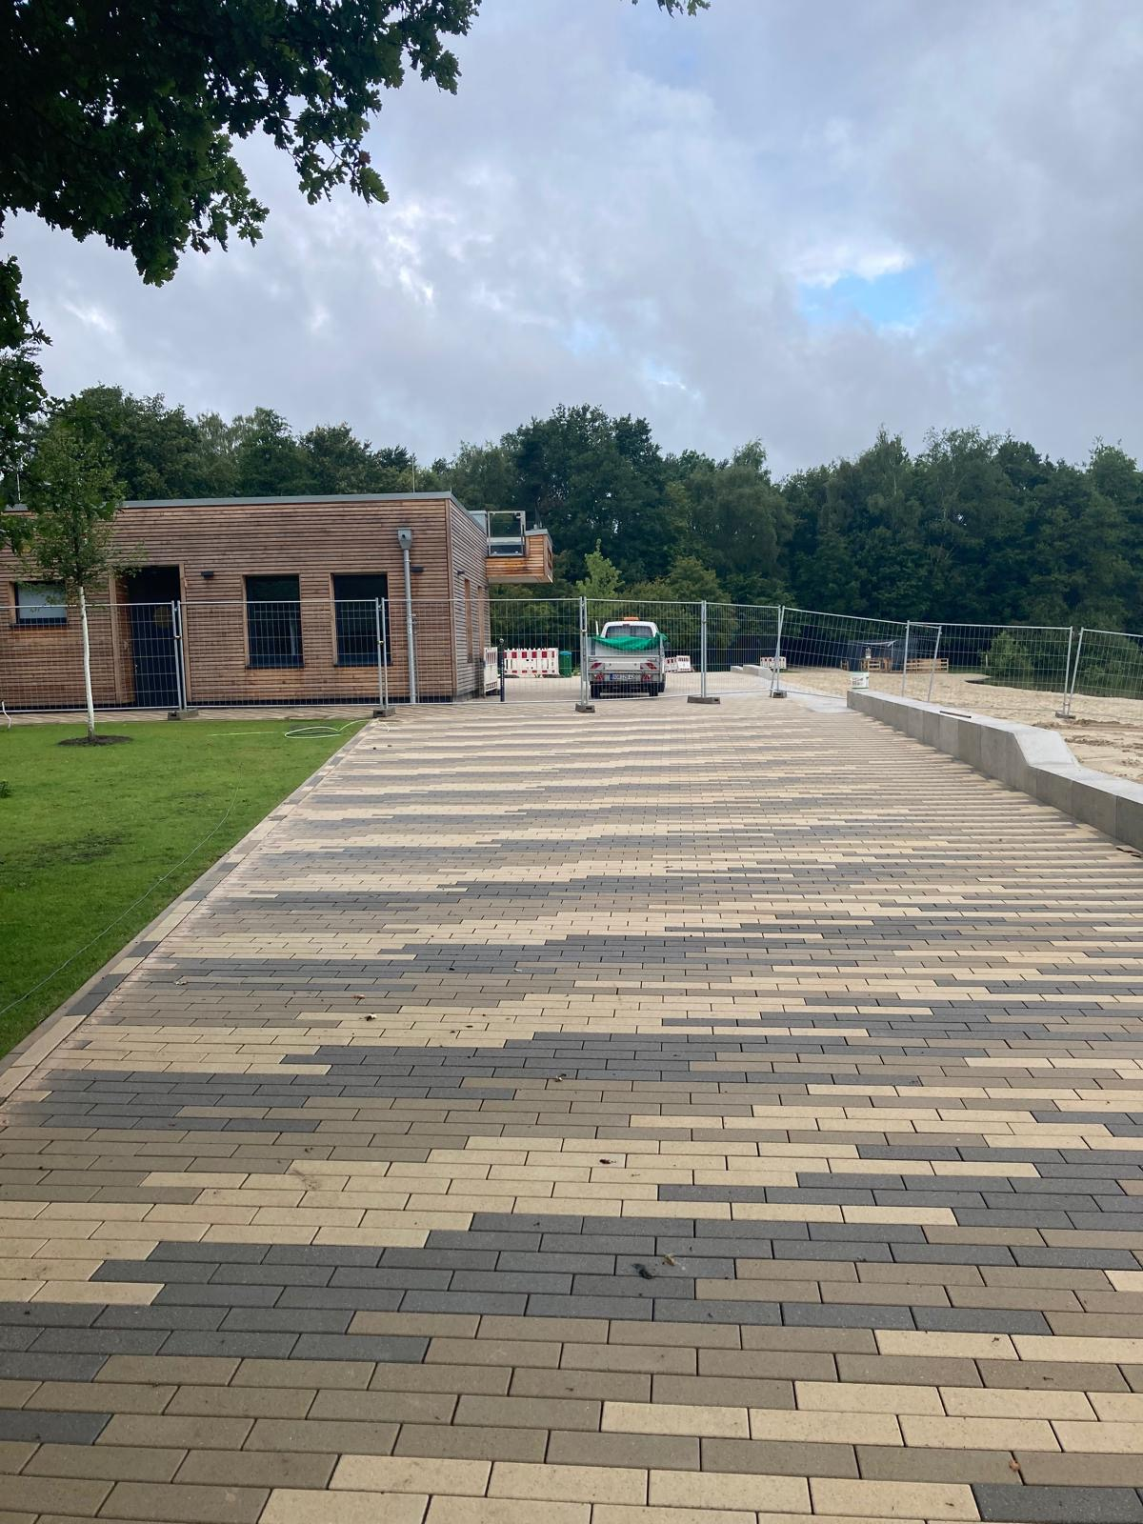
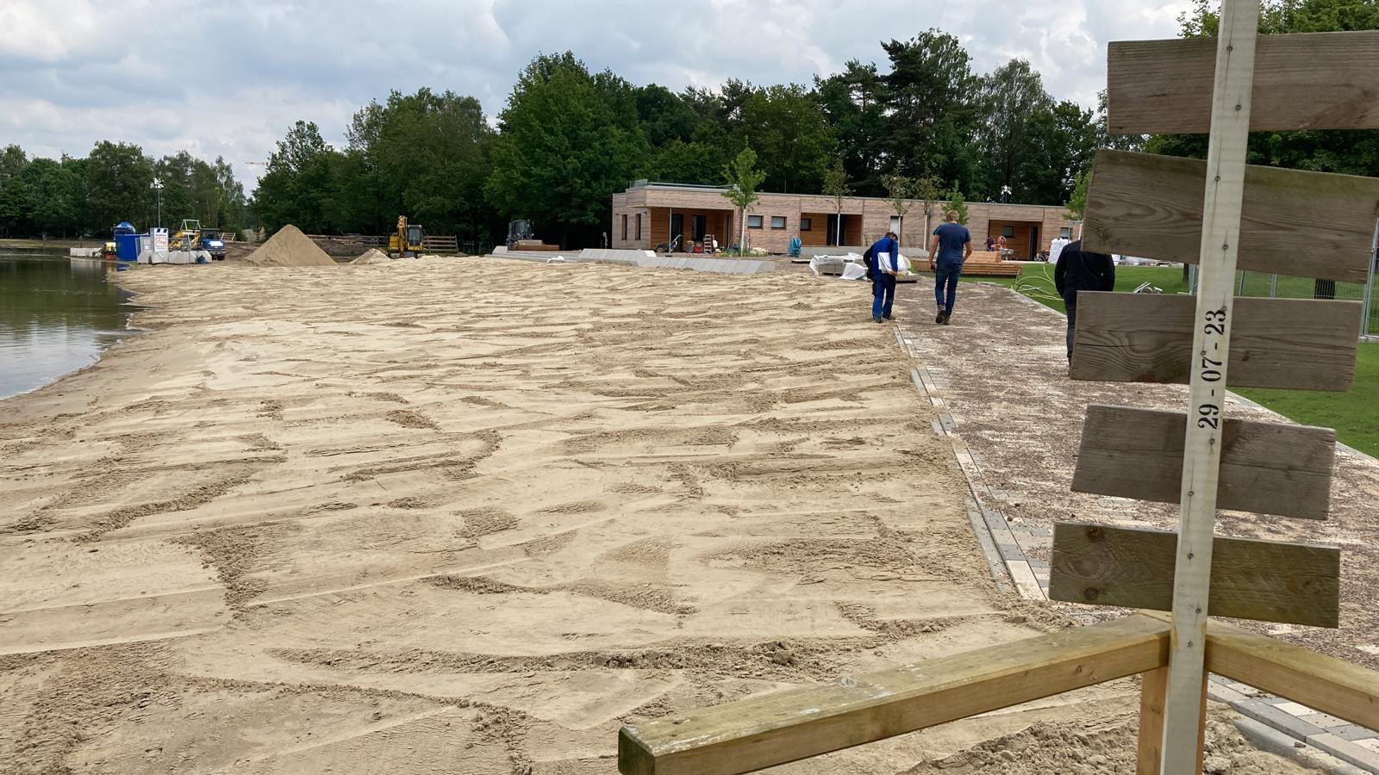
Umsetzung Bauabschnitte 1 und 2
Fotos: ©Stadt Gronau

Slide 9
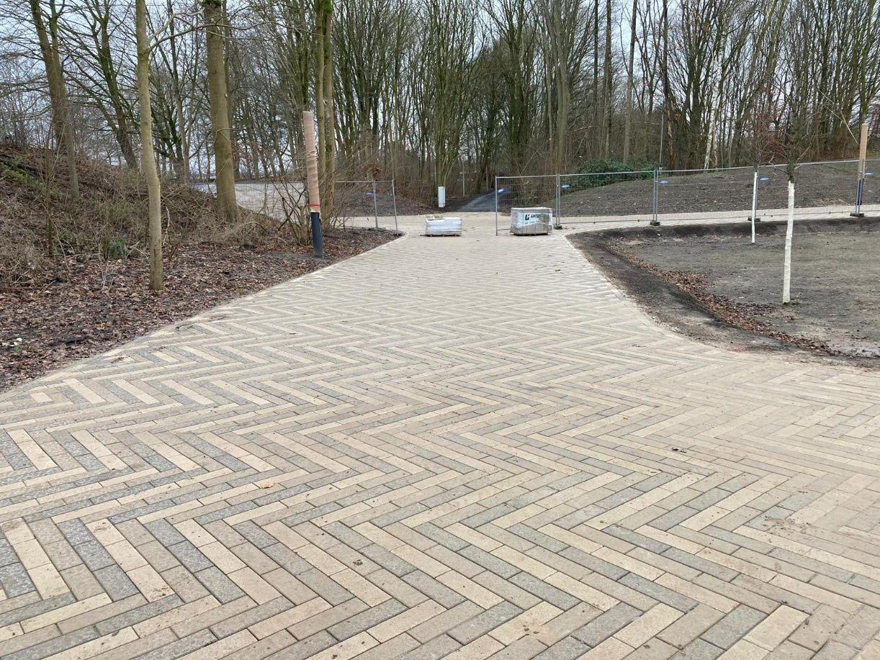
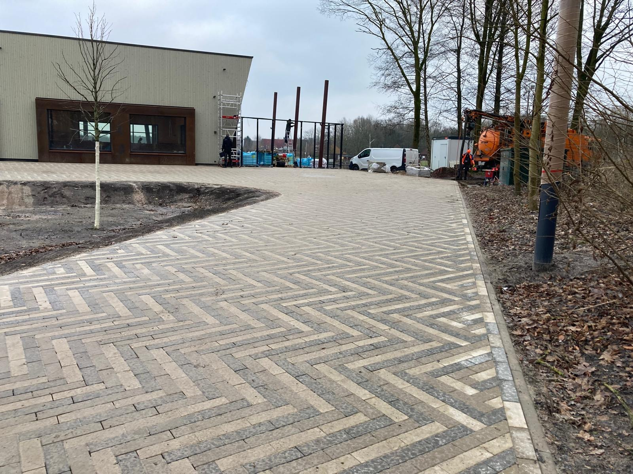
Umsetzung Bauabschnitte 1 und 2
Fotos: ©Stadt Gronau

Slide 10
Ausstehende Bauabschnitte 3 und 4
Copyright nsp Hannover

Slide 11
Maßnahmen Dritter am Dreiländersee
Neben den öffentlichen Investitionen haben private Investoren zu einer attraktiven Gestaltung beigetragen:
R-Cafe
Waterpark
Tretbootverleih
Weitere Projekte sind in Planung:
Modernisierung des Anlagen am Campingplatz der Familie Hewing
Erweiterung des Hotels „Seeblick“
Neubau des Gebäudes des Wassersportvereins Gronau e.V.

Slide 12
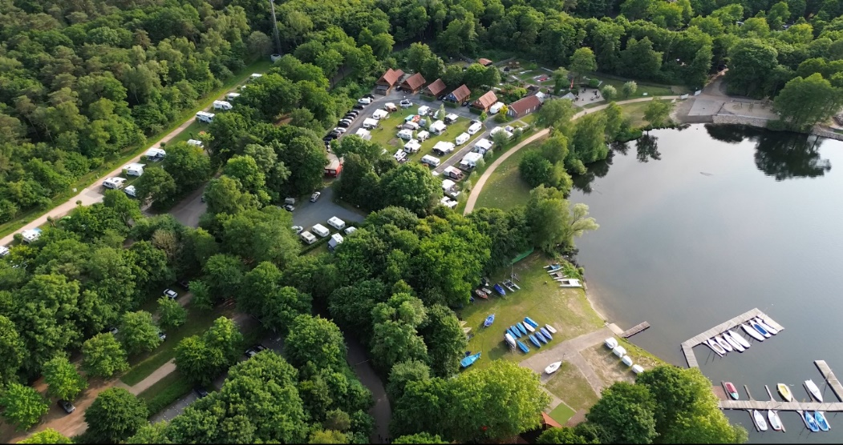
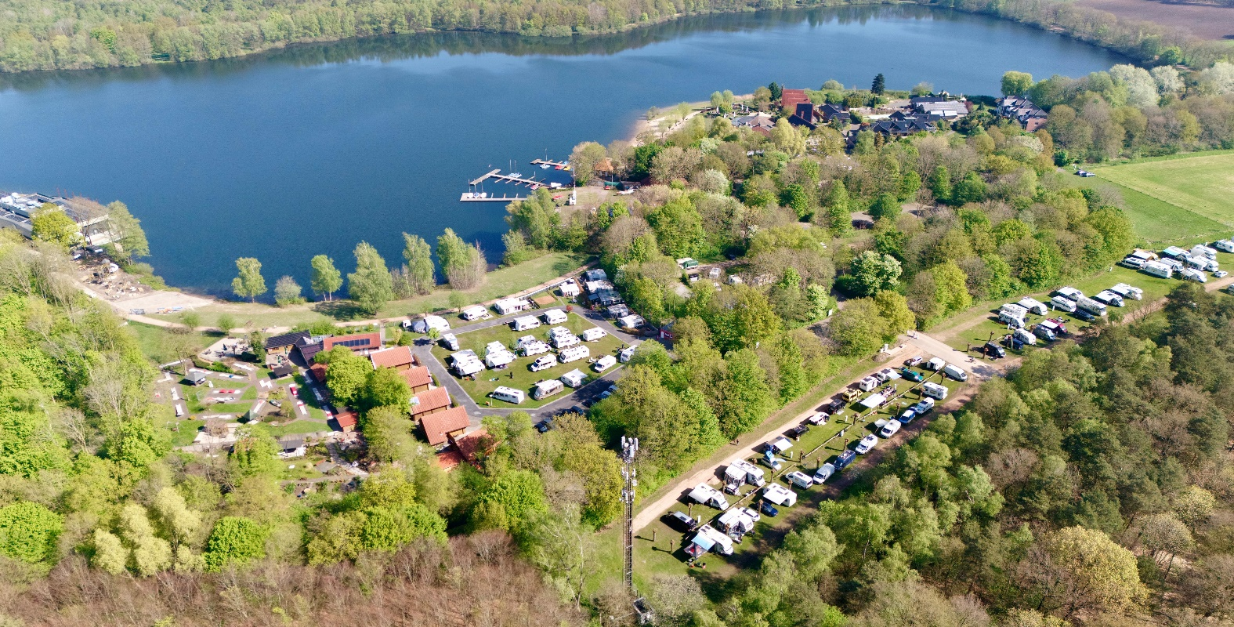
Impressionen
Fotos: © Rövekamp, Camping + Freizeitanlage Dreiländersee

Slide 13
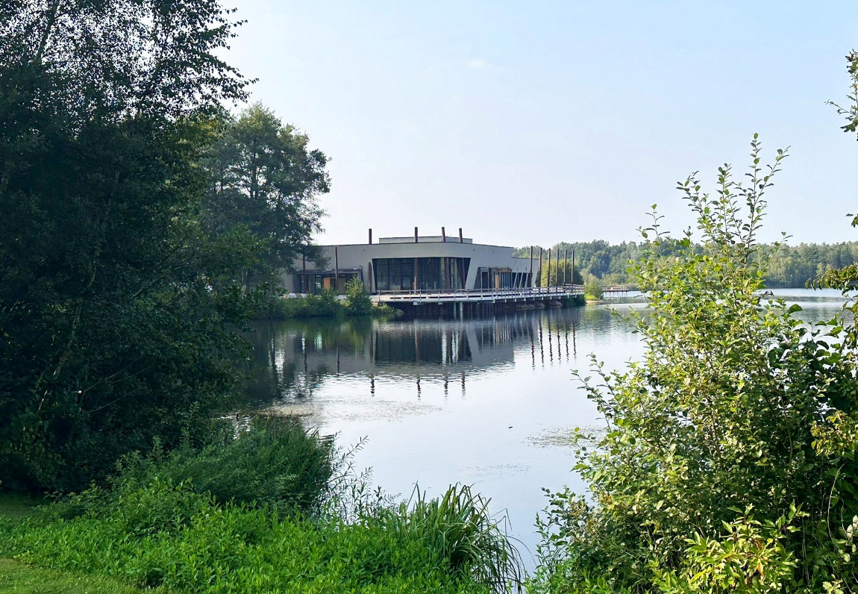
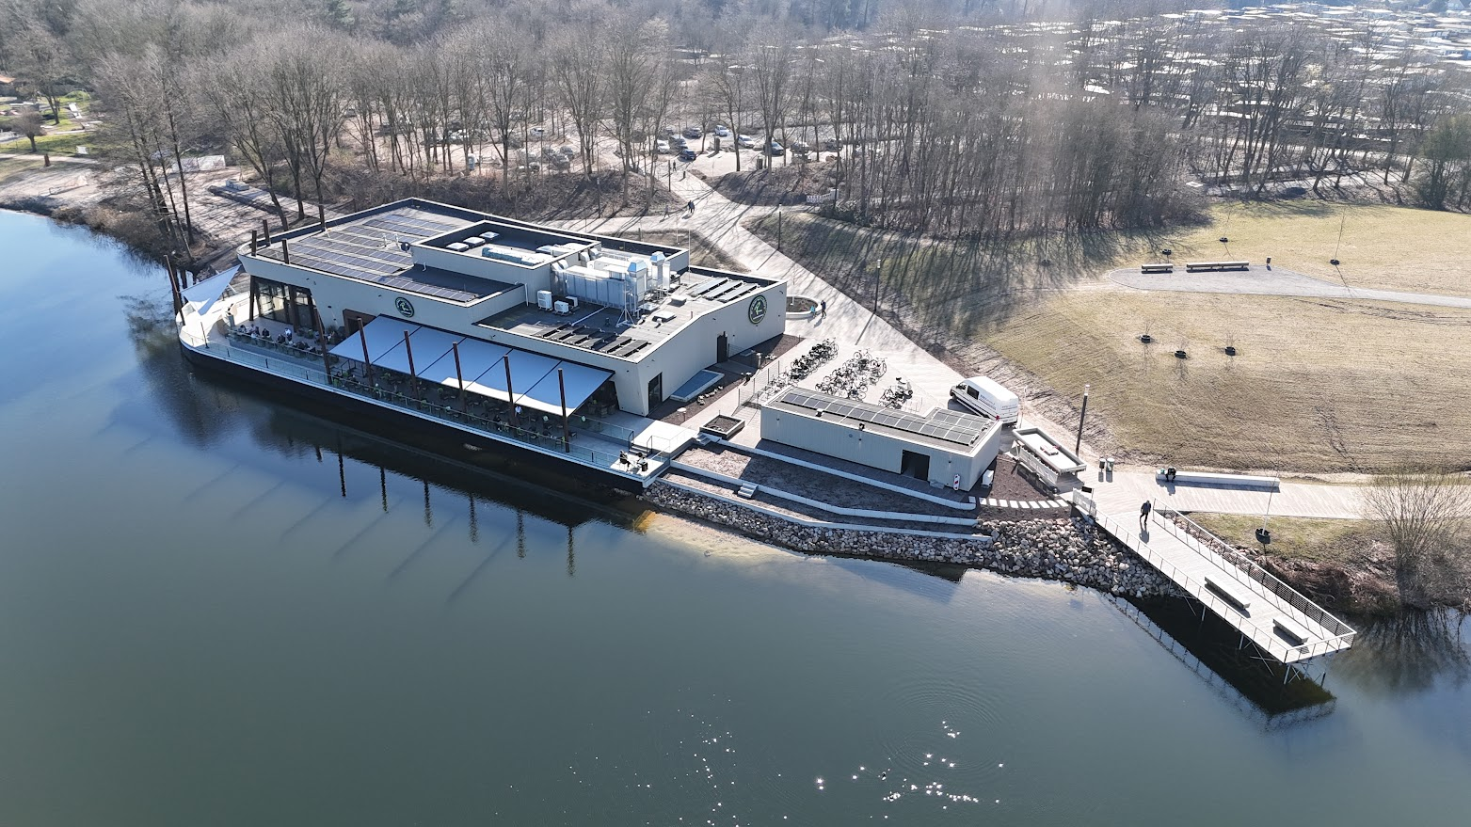
Fotos: © R-Café Gronau

Slide 14
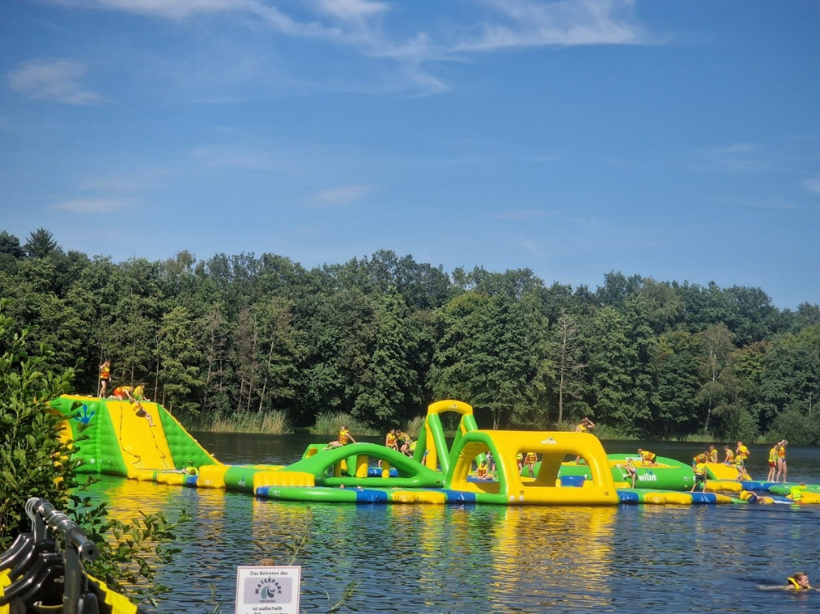
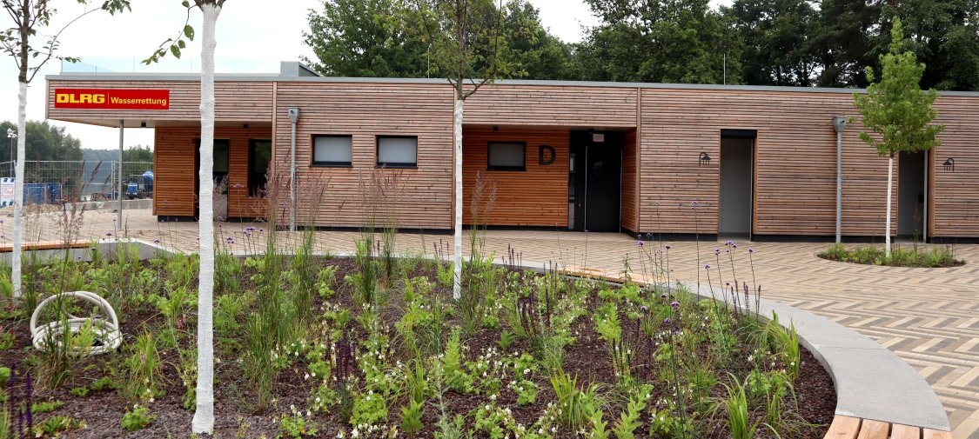
© Waterpark Gronau
©Stadt Gronau

Slide 15
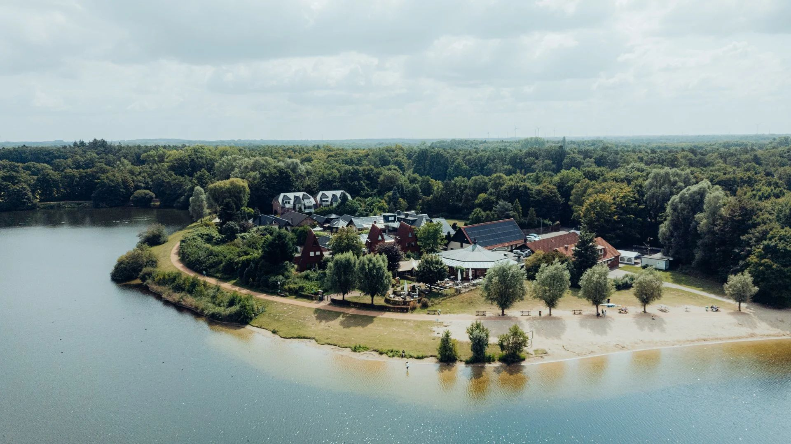
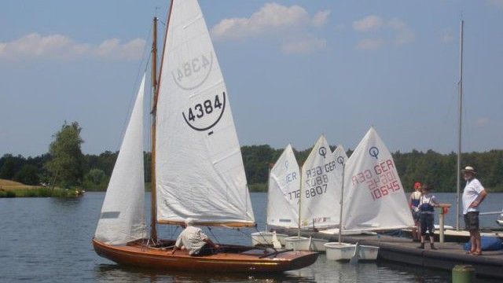
© Restaurant Seeblick / Fam. Kleideiter
© Wassersportverein Gronau

Slide 16
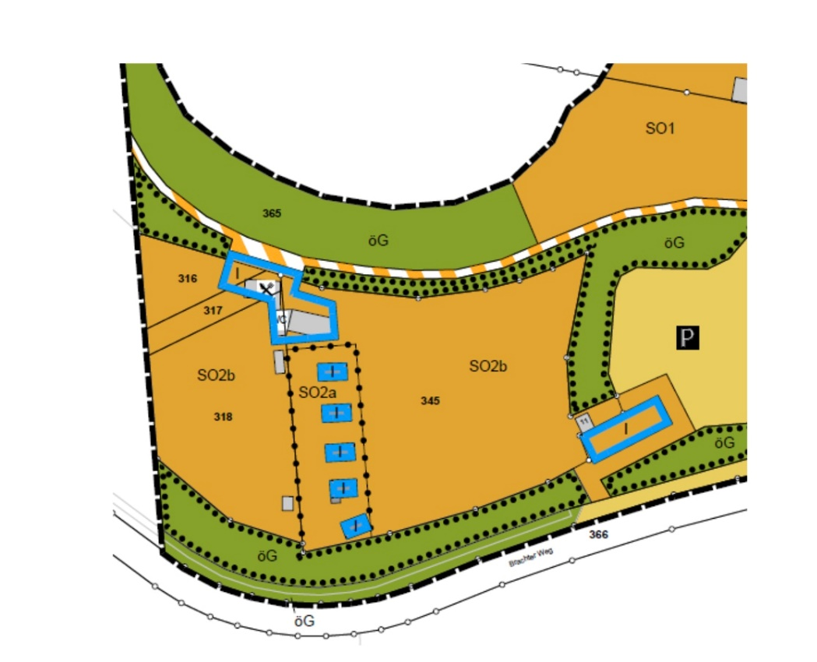
Geplante Projekte
Campingplatz Familie Hewing
Geplante Maßnahmen:
Neubau eines Empfangs- und Sanitärgebäudes am Brechter Weg.
Auszug aus dem Vorentwurf zur Änderung des Bebauungsplans Nr. 63

Slide 17
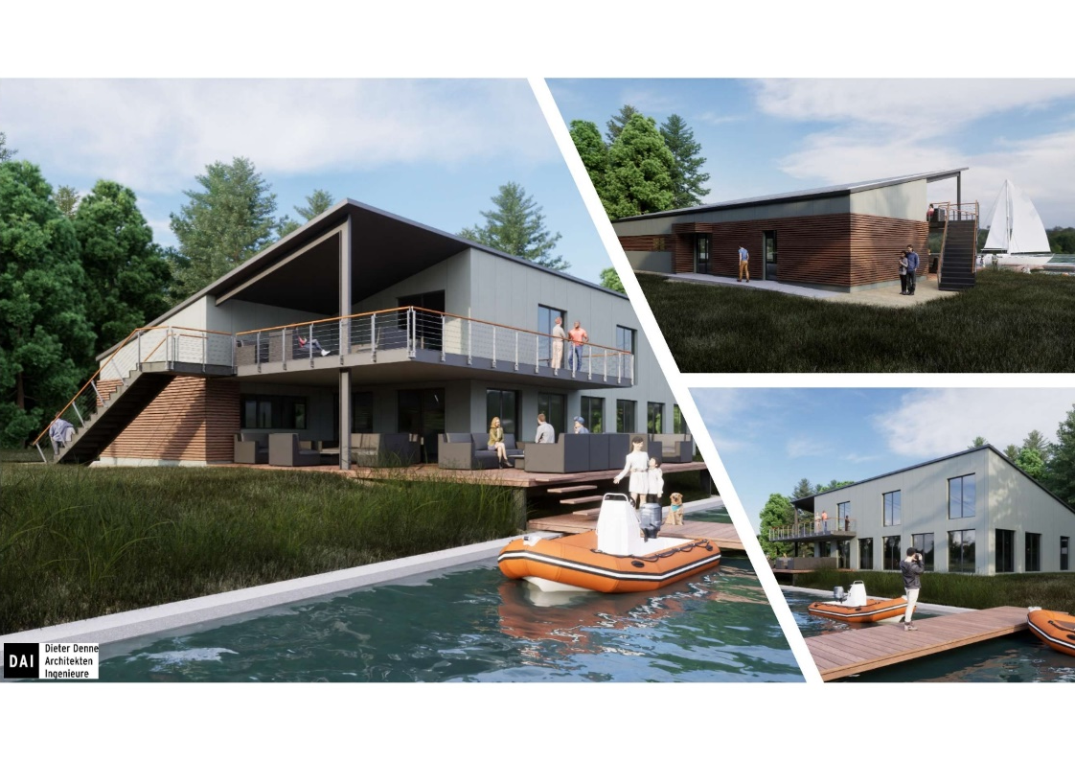
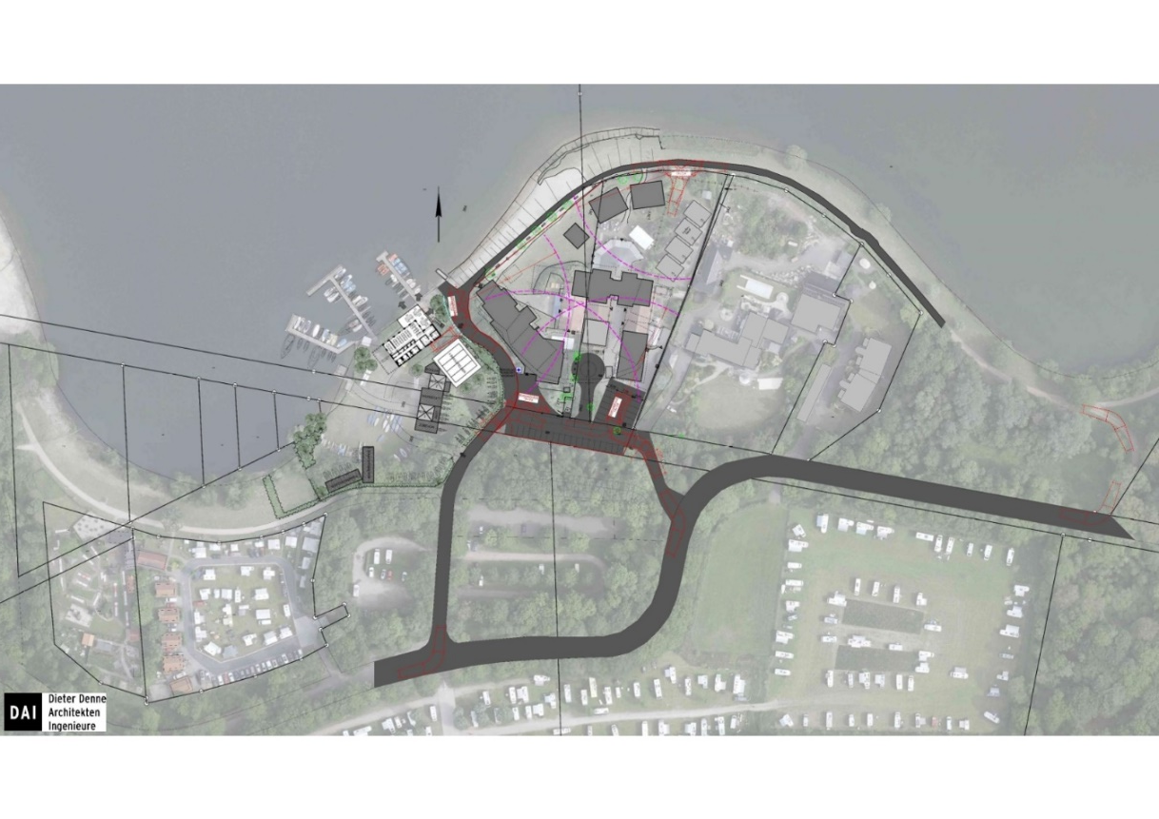
Geplante Projekte
Wassersportverein Gronau
© Dieter Denne Architekten Ingenieure
© Dieter Denne Architekten Ingenieure

Slide 18
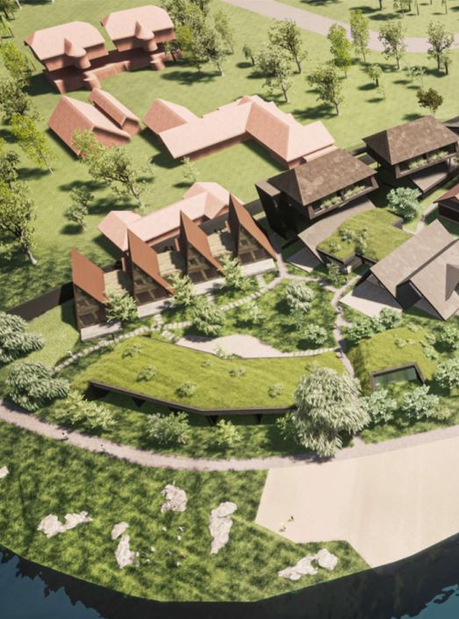
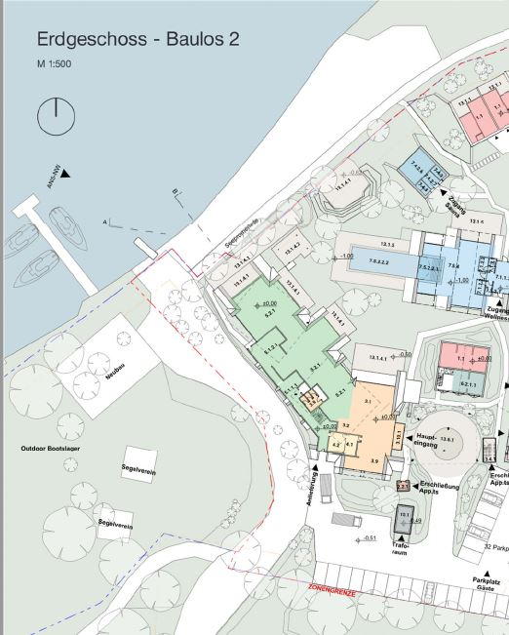
Geplante Projekte
Restaurant und Hotel Seeblick
Fotos: © Restaurant Seeblick / Fam. Kleideiter

Slide 19
3. Bestandsgebäude Tennishalle „Brechter Weg“
Informationen zum Grundstück und jetzigen Zustand der Tennishalle:
Lage: Gemarkung Gronau, Flur 20, Flurstück 290 (9.350 m² groß), „Am Brechter Weg“
Das Flurstück befindet sich im Bebauungs-Plan 62-5 (Sondergebiet) mit der Zweckbestimmung „Sportgebiet“.

Slide 20
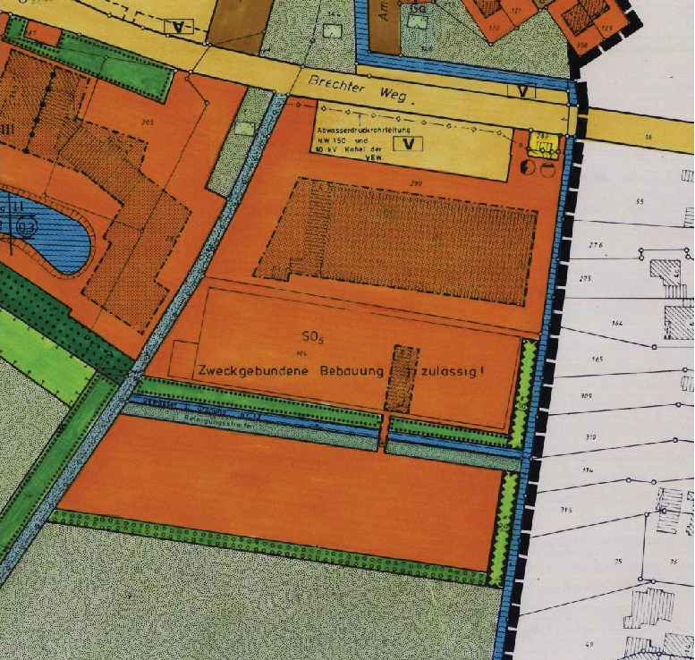
3. Bestandsgebäude Tennishalle „Brechter Weg“
Informationen zum Grundstück und jetzigem Zustand der Tennishalle
Gemarkung Gronau, Flur 20, Flurstück 290 (9.350 m²)
Bebauungsplan Nr. 62 (i.d.F. 5. Änderung) – Sondergebiet mit der Zweckbestimmung „Sportgebiet“
Zulässig sind:
Sportanlagen
Vereinsheime mit einer Wohnung für Aufsichtspersonen
Stellplätze und Garagen für die zulässige Nutzung
Der Sportnutzung dienende Nebenanlagen

Slide 21
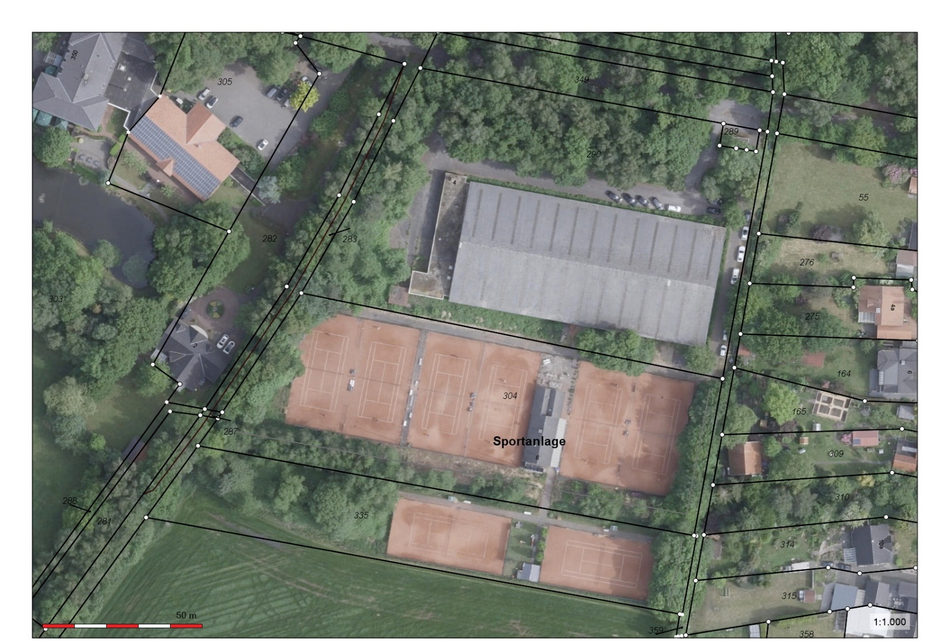
Luftbild
© Kreis Borken

Slide 22
Tennishalle „Brechter Weg“
Informationen zum Gebäude
Bebaute Fläche: ca. 3.400 m²
Eingeschossig
Seit Jahren leerstehend und nicht mehr genutzt
Schadstoffgutachten liegt vor
Je nach Nutzung können Teilbereiche erhalten bleiben
Wenn eine Um- oder Neunutzung nicht mit dem gültigen Planungsrecht vereinbar ist, muss der Bebauungsplan angepasst oder geändert werden.
Gegebenenfalls kann die Anpassung auch vorhabenbezogen erfolgen.

Slide 23
4. Diskussion / Austausch / Vorschläge

Slide 24
5. Wie geht es weiter?
Auswertung der Anfragen und Anregungen
Vorbereitung der Auswertung für die weiteren politischen Beratungen
Beratung und Beschlussfassungen in den zuständigen politischen Gremien
Bekanntgabe und Veröffentlichung der Beschlüsse (Presse, Homepage der Stadt Gronau)
Mit einer abschließenden Entscheidung ist voraussichtlich
im Laufe des Jahres 2026 zu rechnen.

Slide 25
Vielen Dank!

